Slide 1
أُحِبُّ العَرَبِيّة وَأتَعَلَّمُهَا
الصّف السّابع
الوحدة الأولى (كتاب 5)
«في المطار»

Slide 2
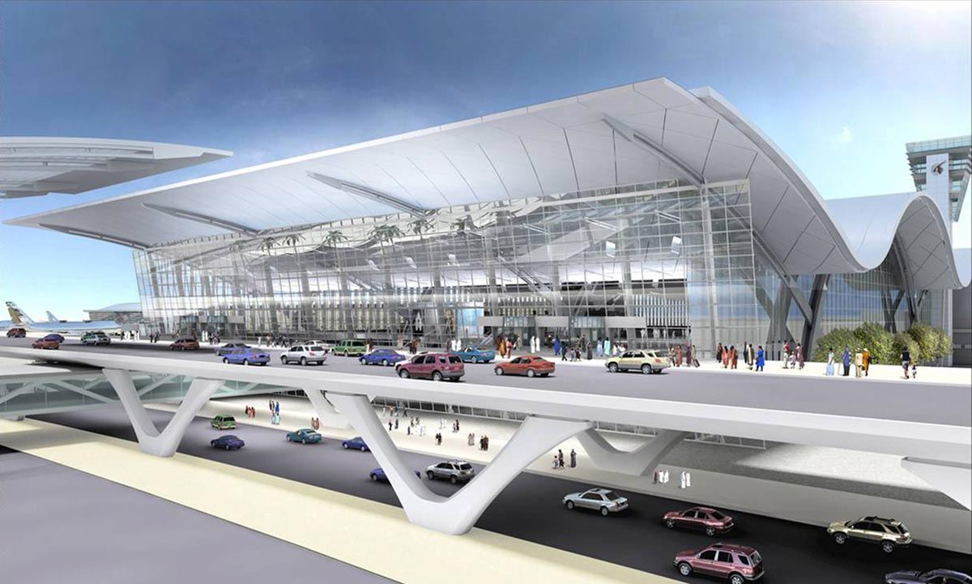
في المطار

Slide 3
يتوقع منك في نهاية الدرس:
1- الاستماع إلى الحوار.
2- التعرف على الفكرة الرئيسة في الحوار.
3- التعرف على أهم المفردات في الحوار.
4- حل الأنشطة والتدريبات حلاً صحيحاً.

Slide 4
الحِوَار

Slide 5
اِفْتَحْ كتاب التّلميذ
صـ 8

Slide 6
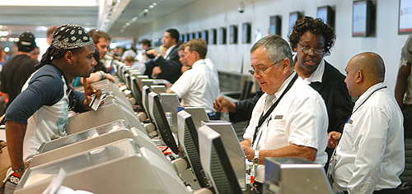
في مكتب الحجز
المُسافر: أريدُ أنْ أحجِزَ لمدينَةِ بَرلين بألمانيا.
المُوظّف: هنَاكَ رِحْلَةٌ يومَ السّبْتِ.
المُسافر: اِحْجِزْ لِي مكانًا مِن فضلك.

Slide 7
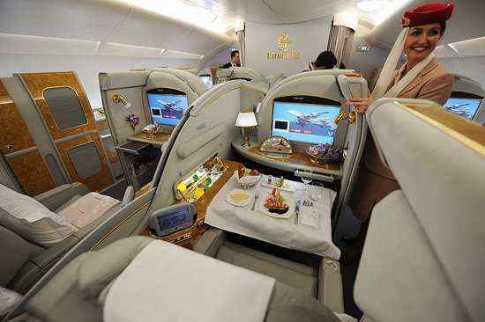
المُسافر: اِحْجِزْ لِي مكانًا مِن فضلك.
المُوظّف: أبِالدَّرَجَةِ الأولى أمِ السِّياحِيّة؟.

Slide 8
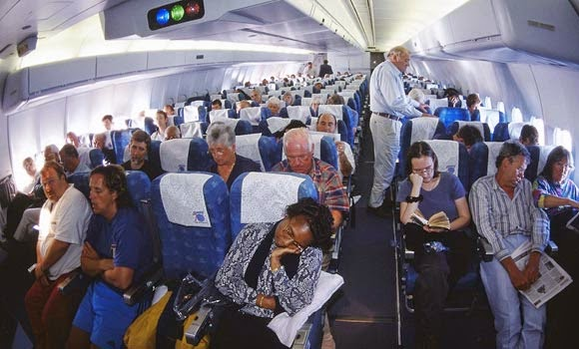
المُوظّف: أمِ السِّياحِيّة؟
المُسافر: بِالدَّرَجِة السِّياحِيّة.

Slide 9
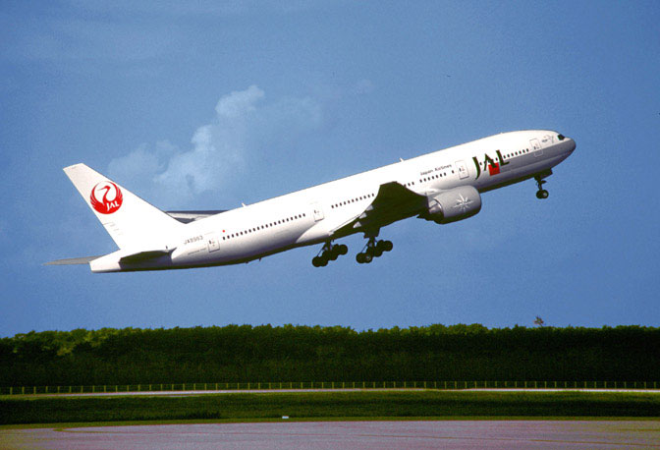
المُسافر : مَتَى تُقْلِعُ الطّائِرَة؟
المُوظّف : على العاشِرَةِ صَباحًا
المُسافِر: شُكْرًا.

Slide 10
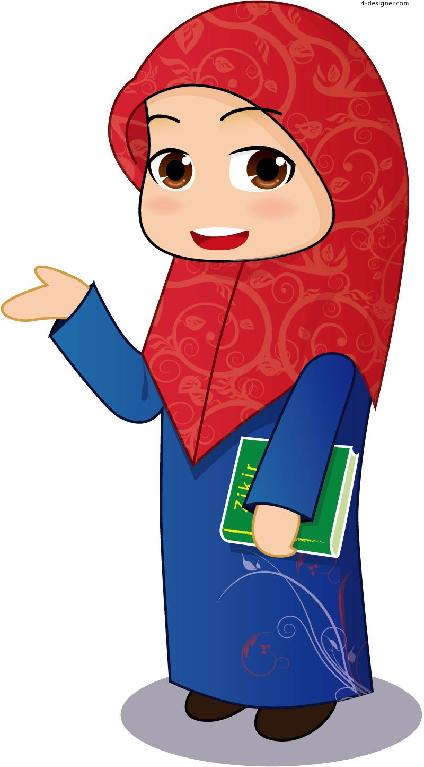
المعلمة:
إلى أيْنَ سَيُسَافِرُ الرَّجُلُ؟ بِأَيَّةِ دَرَجَةٍ؟
مَتَى يَصِلُ إلى هُناكَ؟

Slide 11
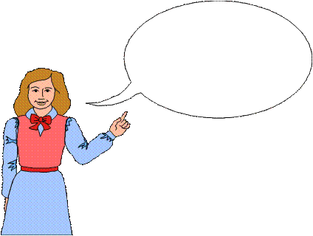
استمتعن بالمقطع التالي

Slide 12
https://www.youtube.com/watch?v=eQ4mZgAb_BU
https://www.youtube.com/watch?v=YizdCXQuTeI
https://www.youtube.com/watch?v=_cpIpi27UZ4

Slide 13
الكائنات البحرية

Slide 14
«لا تُؤجِّلْ عَمَلَ اليومِ إلى الغَدِ»
”نعيمة مصطفى”

